Slide 1
COVID-19: Lage National
Informationen für den Krisenstab
Datenstand | Anzahl | Änderung zum Vortag |  | Inzidenz (Fälle/100.000 Einw.)
28.04.2020 0:00 Uhr |  | Ganze Zahl | Prozent
Bestätigte Fälle | 156.337 | +1.144 | +0,7% | 188
Verstorbene | 5.913 | +163 | +2,8%
Anteil Verstorbene | 3,8%
Genesene | ca. 117.400
Notes:
Quelle: Ordner des aktuellen Lageberichts S:\Projekte\RKI_nCoV-Lage\3.Kommunikation\3.7.Lageberichte

Slide 2
Fälle und Todesfälle pro Bundesland (Datenstand: 28.04.2020. 00:00)
Bundesland | Anzahl | Differenz Vortag | Fälle/100.000 Einw. | Todesfälle | Todesfälle/ 100.000 Einw.
Baden-Württemberg | 31.196 | 153 | 282 | 1.269 | 11,5
Bayern | 41.406 | 336 | 317 | 1.681 | 12,9
Berlin | 5.669 | 31 | 151 | 127 | 3,4
Brandenburg | 2.747 | 26 | 109 | 106 | 4,2
Bremen | 759 | 5 | 111 | 27 | 4,0
Hamburg | 4.505 | 30 | 245 | 142 | 7,7
Hessen | 8.026 | 47 | 128 | 333 | 5,3
Mecklenburg-Vorpommern | 675 | 1 | 42 | 17 | 1,1
Niedersachsen | 9.926 | 79 | 124 | 394 | 4,9
Nordrhein-Westfalen | 32.184 | 305 | 179 | 1.171 | 6,5
Rheinland-Pfalz | 5.928 | 49 | 145 | 157 | 3,8
Saarland | 2.509 | 6 | 253 | 123 | 12,4
Sachsen | 4.490 | 32 | 110 | 148 | 3,6
Sachsen-Anhalt | 1.520 | 5 | 69 | 39 | 1,8
Schleswig-Holstein | 2.653 | 15 | 92 | 101 | 3,5
Thüringen | 2.144 | 24 | 100 | 78 | 3,6
Gesamt | 156.337 | 1.144 | 188 | 5.913 | 7,1
Notes:
Quelle: Ordner des aktuellen Lageberichts S:\Projekte\RKI_nCoV-Lage\3.Kommunikation\3.7.Lageberichte
Excel-Tabelle Zahlen_Bundesländer

Slide 3
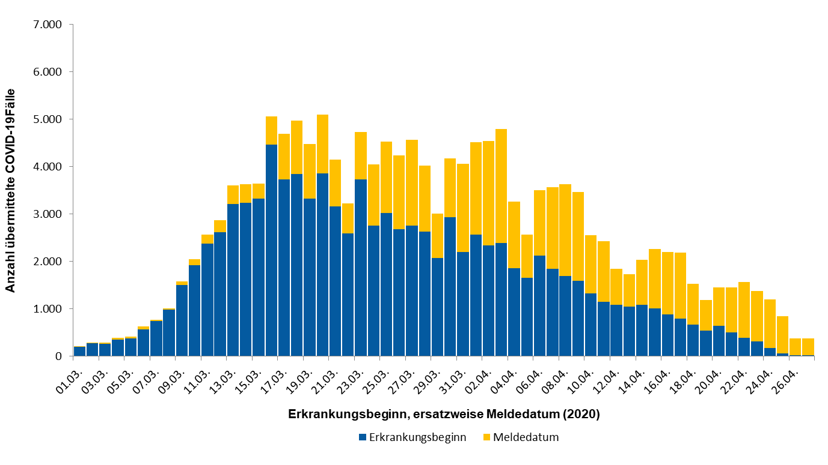
Epikurve nach Erkrankungsbeginn, ersatzweise Meldedatum (Datenstand: 28.04.2020. 00:00)

Slide 4
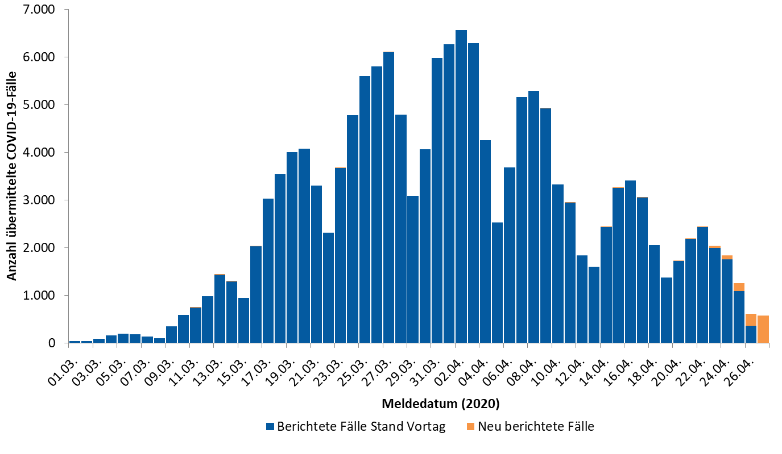
Epikurve nach Meldedatum → Dashboard; (Datenstand: 28.04.2020. 00:00)
Notes:
Quelle: Ordner des aktuellen Lageberichts S:\Projekte\RKI_nCoV-Lage\3.Kommunikation\3.7.Lageberichte

Slide 5
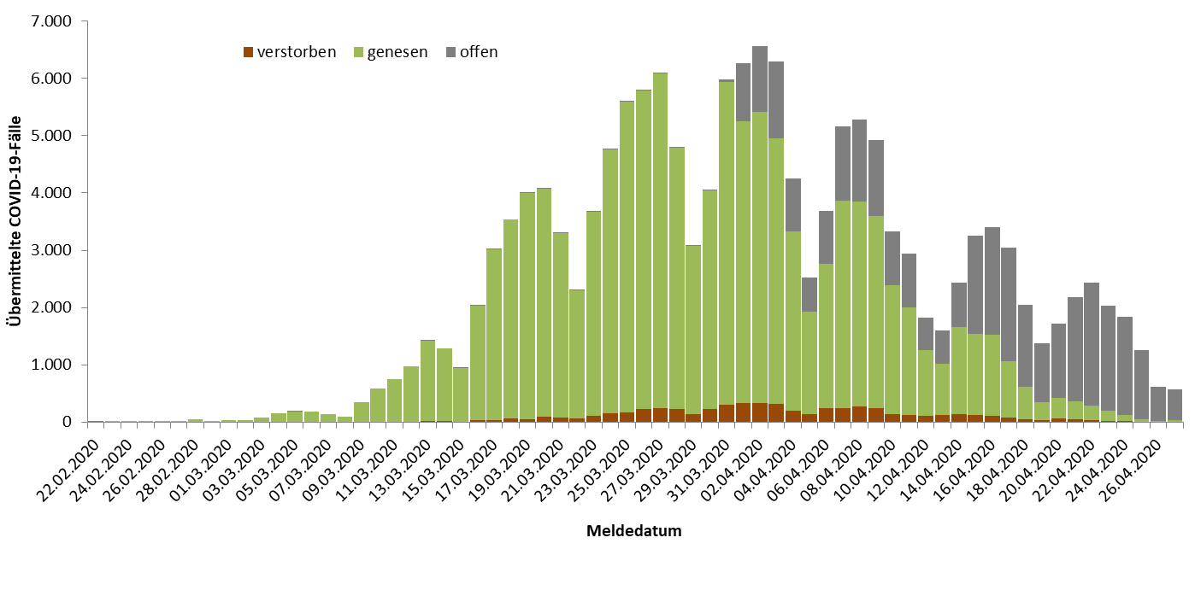
Epikurve nach Meldedatum und Krankheitsstatus
(Datenstand: 28.04.2020. 00:00)
Notes:
Quelle: Ordner des aktuellen Lageberichts S:\Projekte\RKI_nCoV-Lage\3.Kommunikation\3.7.Lageberichte
Reiter GenesenStatus-Meldedatum

Slide 6
Schätzung der Reproduktionszahl (R) (Stand 27.04.2020)
Reproduktionszahl Schätzung:
  R = 1,0 (95%-Konfidenzintervall: 0,8 – 1,1)
Diese Schätzung basiert auf
  den übermittelten COVID-19 Fällen mit Stand 23.04.2020
  Annahme einer mittleren Generationszeit von 4 Tagen.
  Fälle mit Erkrankungsbeginn in den letzten 3 Tagen nicht berücksichtigt
Notes:
S:\Projekte\RKI_nCoV-Lage\2.Themen\2.1.Epidemiologie\Nowcasting\Do-Files\pics\Surveillance\
„R-Wert_Range7.txt“ für den R-Wert

Slide 7
Schätzung der Reproduktionszahl (R) (Stand 27.04.2020)
Stand: 28.04.2020 / Berücksichtigung von Fällen mit Erkrankungsbeginn bis 23.04.2020
Notes:
„NC_AGsges_Range7_ma3.emf“
S:\Projekte\RKI_nCoV-Lage\2.Themen\2.1.Epidemiologie\Nowcasting\Do-Files\pics\Surveillance

Slide 8
Geschätzte Reproduktionszahl nach Bundesland, Datenstand 27.04.2020 (unter Berücksichtigung der Fälle bis 20.04.2020)
Bundesland | geschätzte Reproduktionszahl (Punktschätzer) | 95%-Prädiktionsintervall
BW | 0,9 | ( 0,8 - 1,0 )
BY | 0,8 | ( 0,7 - 1,0 )
BE | 0,9 | ( 0,8 - 1,1 )
BB | 1,1 | ( 0,8 - 1,4 )
HB | 1 | ( 0,7 - 1,4 )
HH | 1 | ( 0,8 - 1,4 )
HE | 0,9 | ( 0,8 - 1,1 )
MV | 1 | ( 0,5 - 1,7 )
NI | 0,8 | ( 0,6 - 0,9 )
NW | 0,8 | ( 0,6 - 0,9 )
RP | 0,7 | ( 0,5 - 0,9 )
SL | 1,2 | ( 0,9 - 1,6 )
SN | 0,7 | ( 0,6 - 1,0 )
ST | 1,1 | ( 0,8 - 1,4 )
SH | 1,1 | ( 0,8 - 1,4 )
TH | 1,2 | ( 1,0 - 1,5 )
Notes:
S:\Projekte\RKI_nCoV-Lage\2.Themen\2.1.Epidemiologie\Nowcasting\Do-Files\pics\Surveillance
Ordner BL
Excel-Tabelle Nowcast_BL , Reiter R_BL

Slide 9
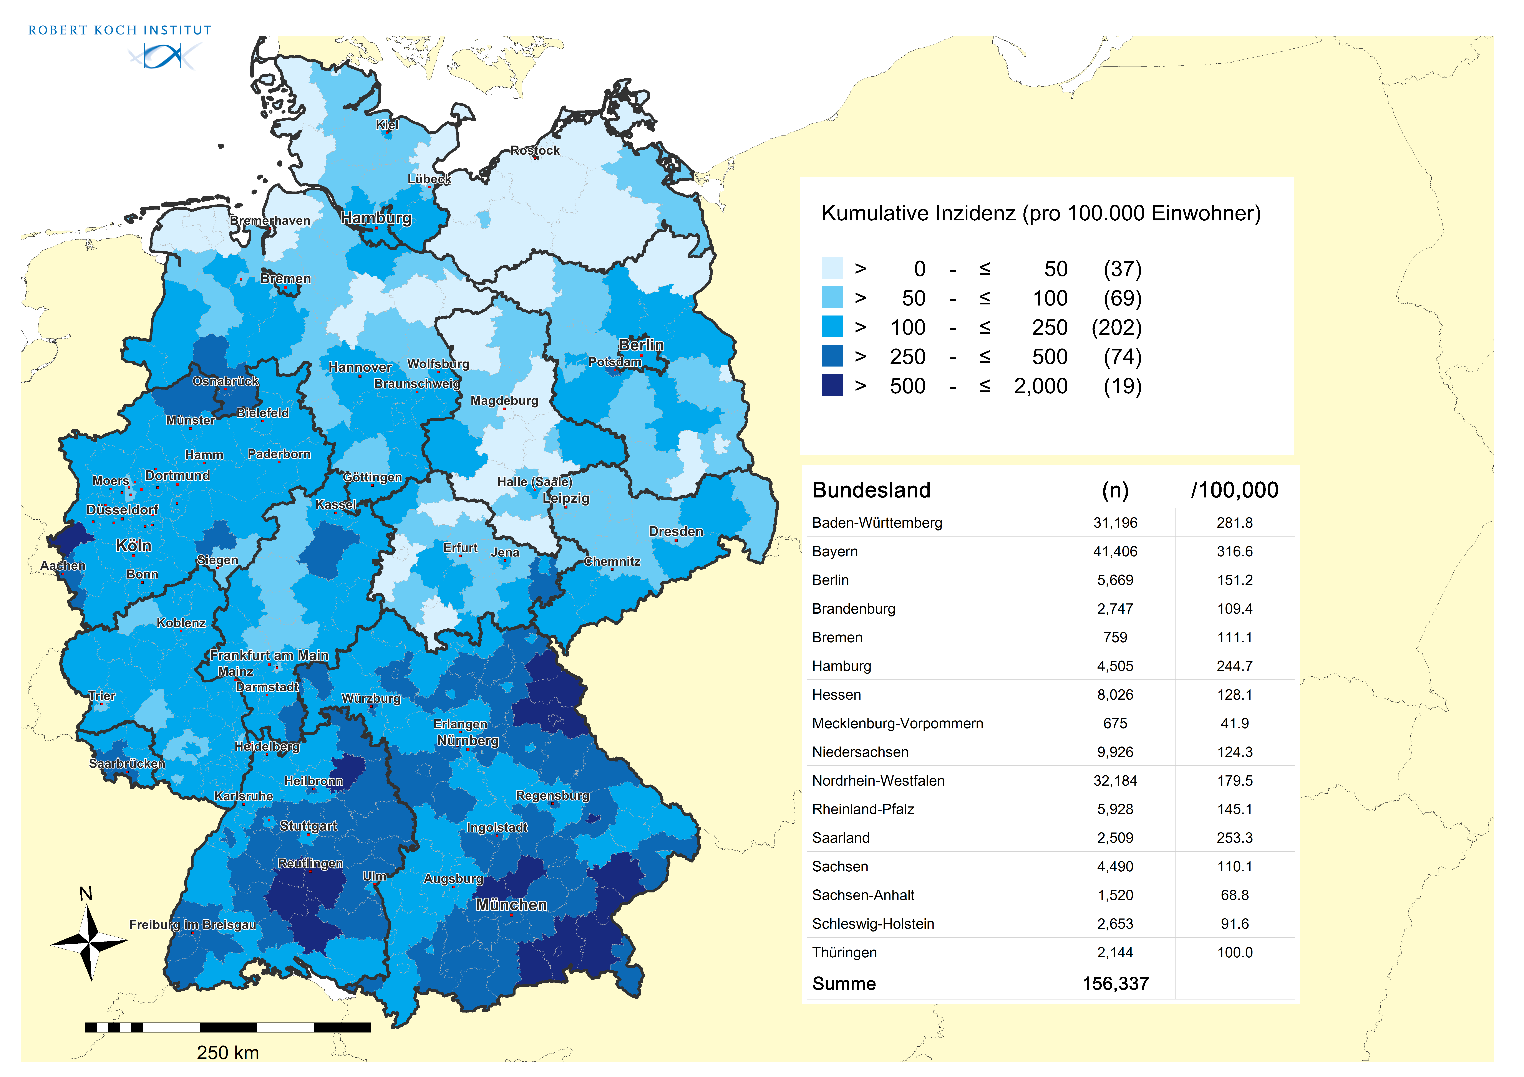
Geographische Verteilung in Deutschland
n = | 156.337

Slide 10
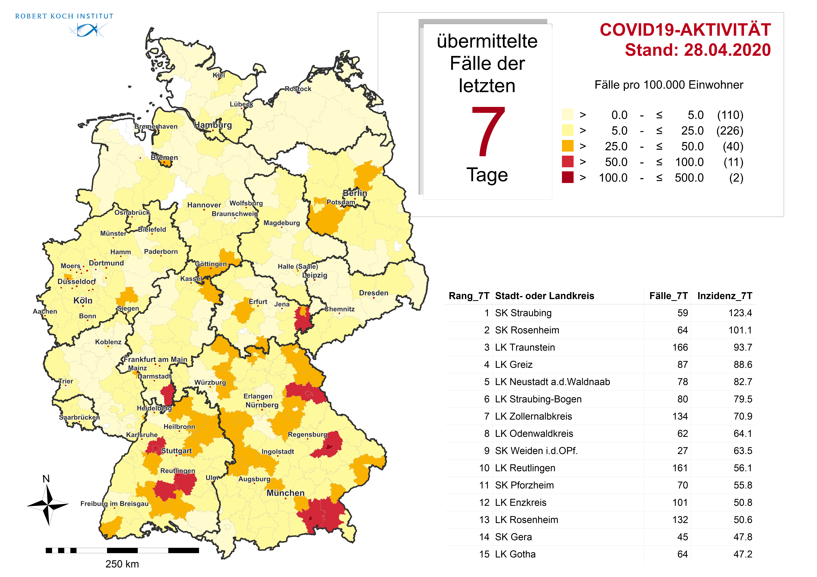
Geographische Verteilung in Deutschland: 7-Tage-Inzidenz
n = | 10.943
 | 11 LK mit 7-Tages-Inzidenz 51-100 Fälle/100.000 Einw.
 | 2 LK mit 7-Tages-Inzidenz 101-500 Fälle/100.000 Einw.

Slide 11
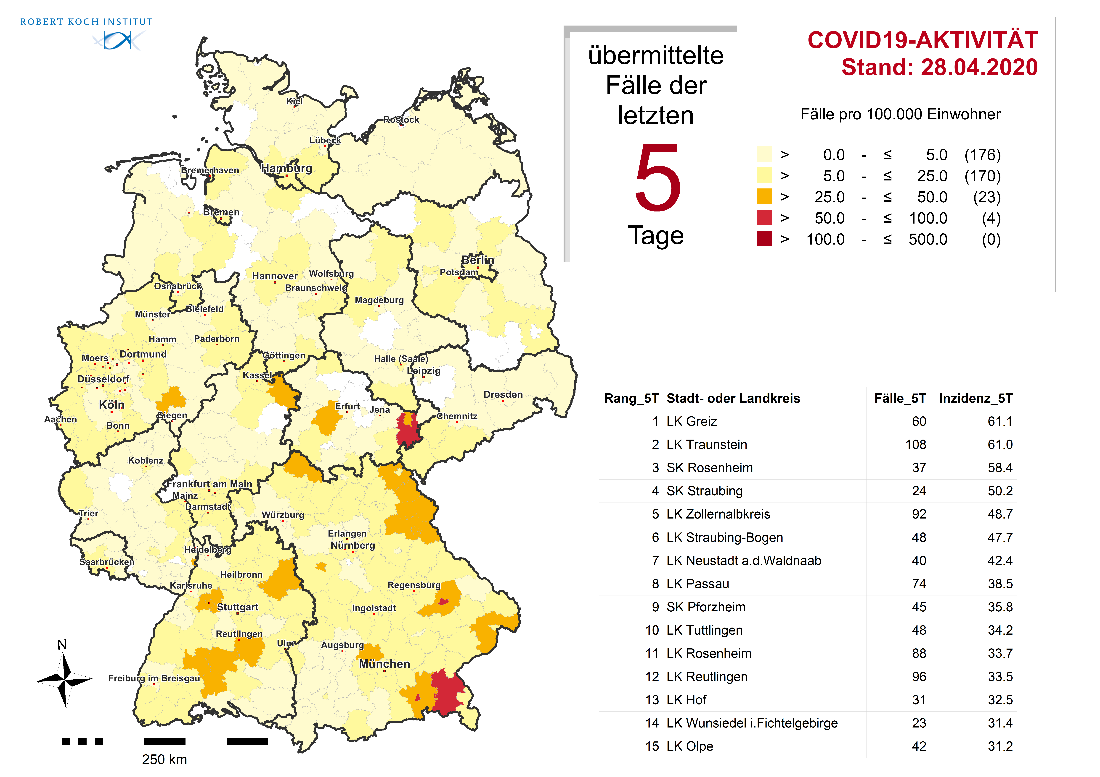
Geographische Verteilung in Deutschland: 5-Tage-Inzidenz
n = | 6.316
 | 4 LK mit 5-Tages-Inzidenz 51-100 Fälle/100.000 Einw.
 | 0 LK mit 5-Tages-Inzidenz 101-500 Fälle/100.000 Einw.

Slide 12
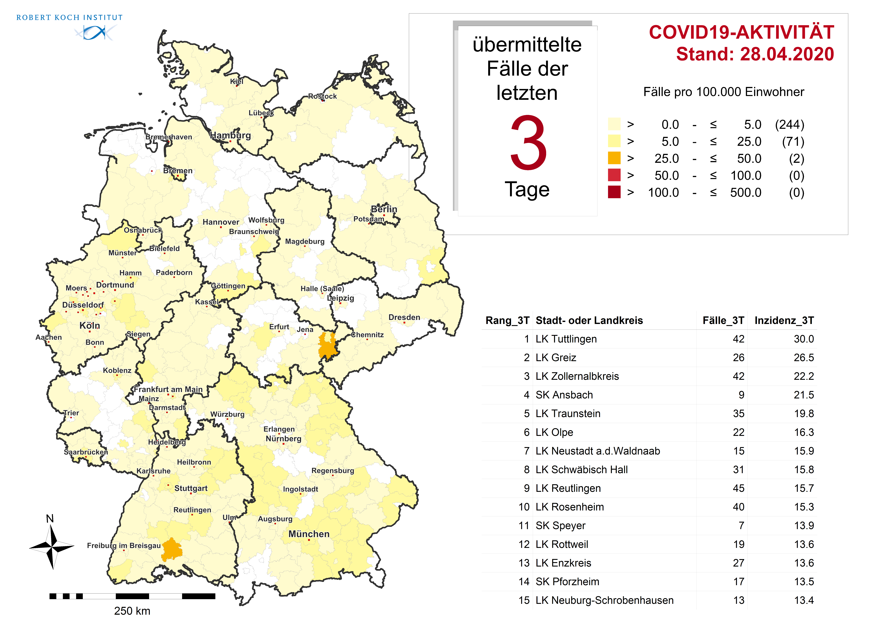
Geographische Verteilung in Deutschland: 3-Tage-Inzidenz
n = | 2.438
 | 2 LK mit 3-Tages-Inzidenz 26-50 Fälle/100.000 Einw.
 | 0 LK mit 3-Tages-Inzidenz 51-500 Fälle/100.000 Einw.

Slide 13
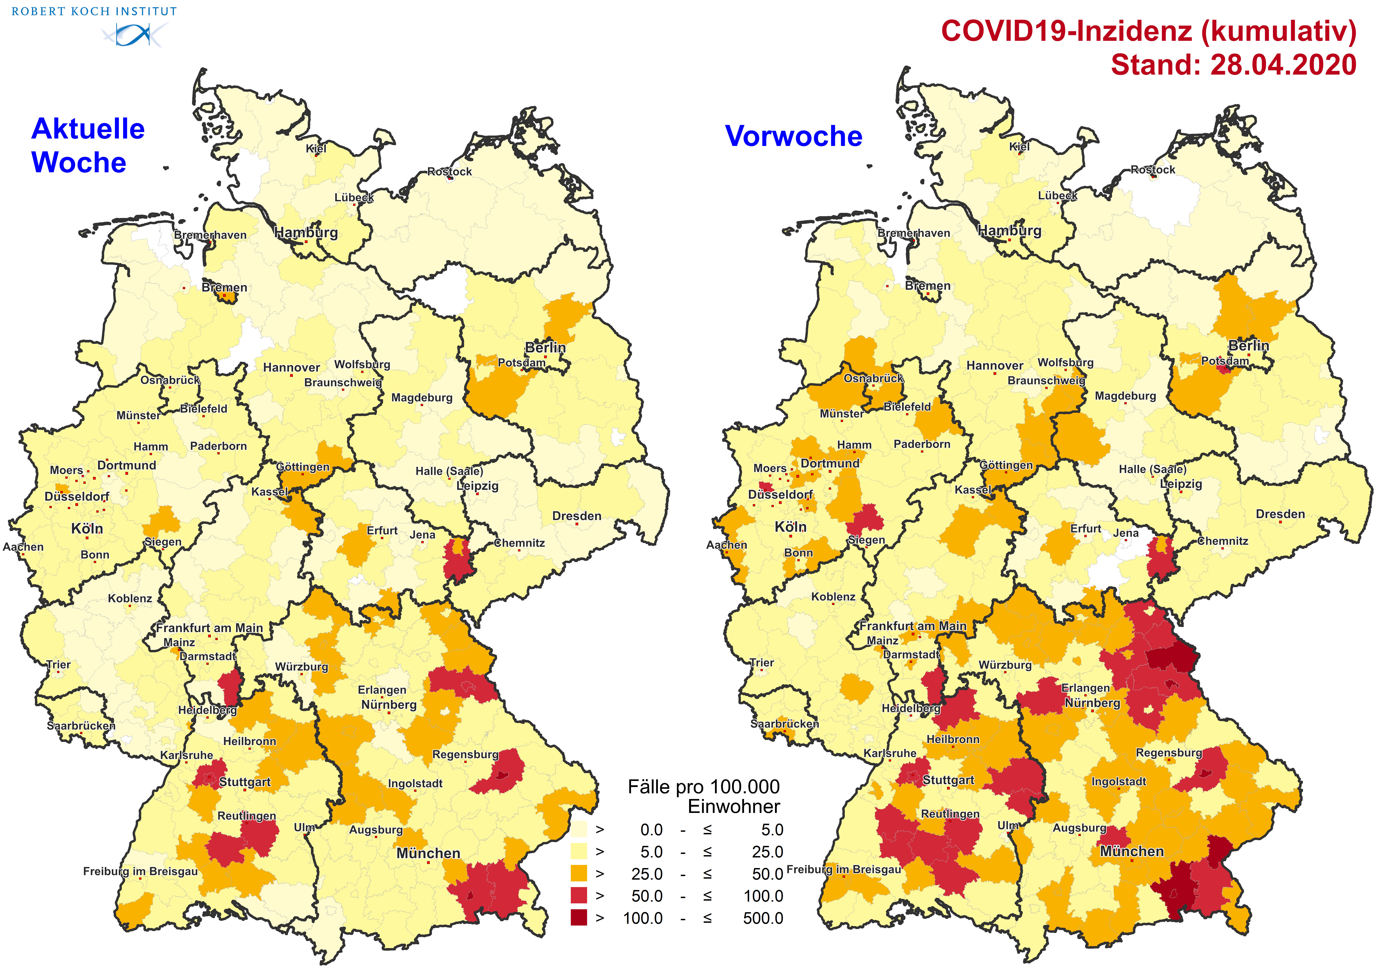
Geographische Verteilung: 7-Tageskarte - Vergleich mit Vorwoche

Slide 14
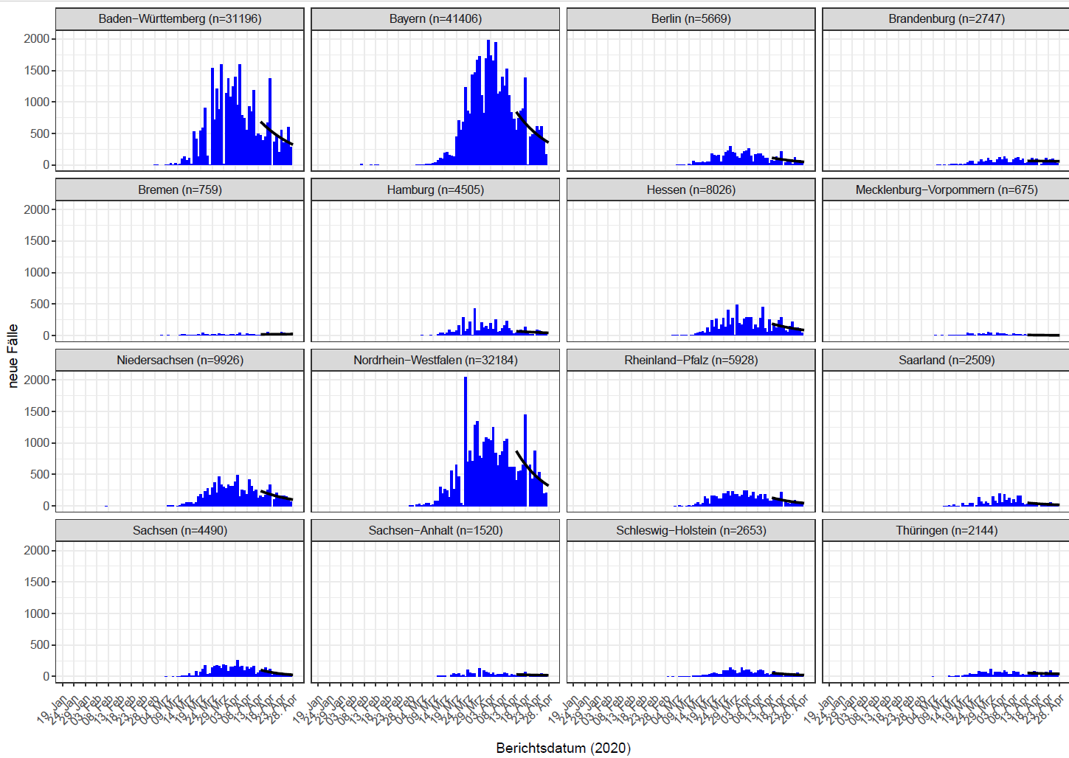
Trendanalyse der Bundesländer
Datenstand 28.04.2020
Nach Erkrankungs- bzw. Meldedatum-Diagnoseverzug von 5 Tagen

Slide 15
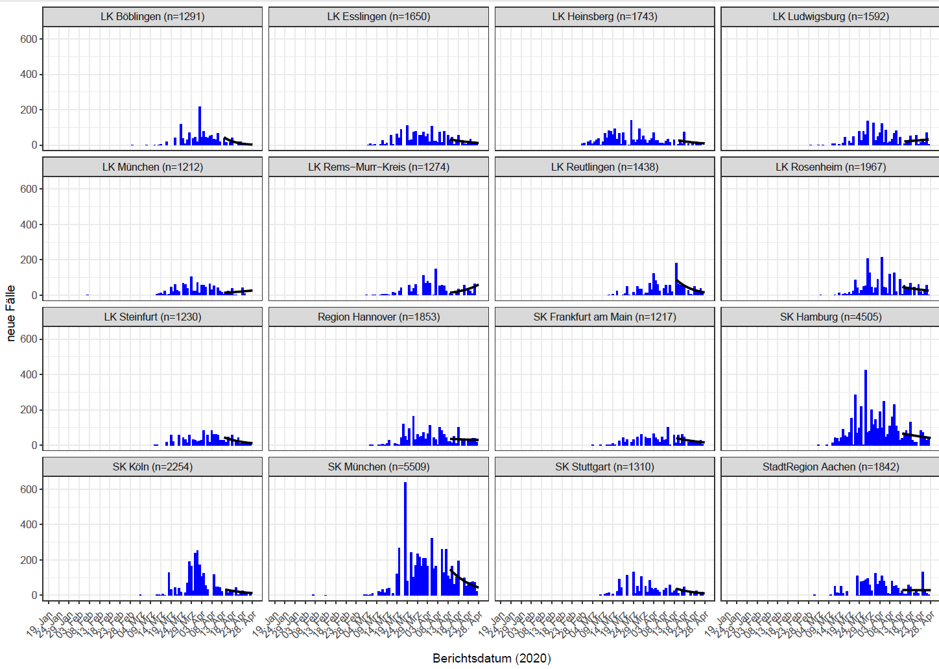
Trendanalyse der Landkreise
Datenstand 28.04.2020
Nach Erkrankungs- bzw. Meldedatum-Diagnoseverzug von 5 Tagen
Notes:
PDF: kreise_2020-xx-xx_optionIF_00

Slide 16
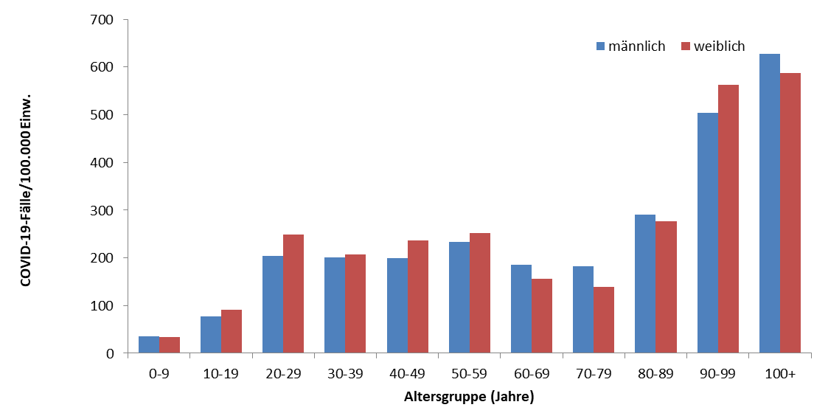
Alters- & Geschlechtsverteilung: Gesamtfälle; (Datenstand: 28.04.2020. 00:00)
Anzahl Gesamtfälle (m. Angaben zu Alter und Geschlecht) | 156.337 (155.722)
Median/Mittelwert Alter in Jahren | 50/50
Anteil 70 Jahre und älter (an allen Fällen) | 19%
Anteil männlich/weiblich | 48%/52%
Notes:
Quelle: Ordner des aktuellen Lageberichts S:\Projekte\RKI_nCoV-Lage\3.Kommunikation\3.7.Lageberichte
Reiter Alter-Geschlecht
Reiter AG10-Geschlecht für Anteil >= 70 und Abbildung

Slide 17
Altersverteilung nach Meldewoche: Gesamtfälle
(Datenstand: 28.04.2020. 00:00)
Anzahl Gesamtfälle m. Angaben | 155.976
Notes:
Quelle: Ordner des aktuellen Lageberichts S:\Projekte\RKI_nCoV-Lage\3.Kommunikation\3.7.Lageberichte
Reiter AG10-Meldewoche
Anzahl Gesamtfälle mit Angaben = Summe aus den Fallzahlen der dargestellten Meldewochen summieren (ohne unbekannt)

Slide 18
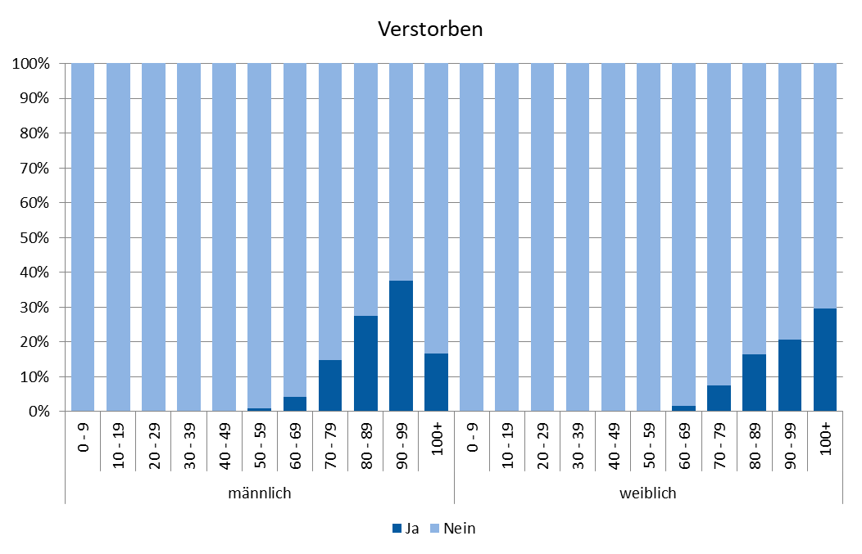
Alters- & Geschlechtsverteilung: Todesfälle; (Datenstand: 28.04.2020. 00:00)
Todesfälle | 5.913
Todesfälle mit Angaben zu Alter und Geschlecht | 5.907
Median Alter in Jahren | 82
Mittelwert Alter in Jahren | 81
Anteil 70 Jahre und älter | 87%
Männer | 57%
Frauen | 43%
 | Altersgruppe in Jahren
Geschlecht | 0-9 | 10-19 | 20-29 | 30-39 | 40-49 | 50-59 | 60-69 | 70-79 | 80-89 | 90-99 | 100+
männlich |  | 1 | 4 | 8 | 35 | 142 | 394 | 937 | 1.437 | 382 | 4
weiblich | 1 |  | 2 | 4 | 9 | 44 | 132 | 431 | 1.250 | 658 | 32
Notes:
Quelle: Ordner des aktuellen Lageberichts S:\Projekte\RKI_nCoV-Lage\3.Kommunikation\3.7.Lageberichte
Reiter Todesfälle für Angaben in der linken Tabelle
Reiter AG10-Geschlecht Verstorben für Abbildung
Untere Tabelle aus Präsentation für Wieler mit aktuellem Datum: S:\Projekte\RKI_nCoV-Lage\3.Kommunikation\6.3 Vorträge\

Slide 19
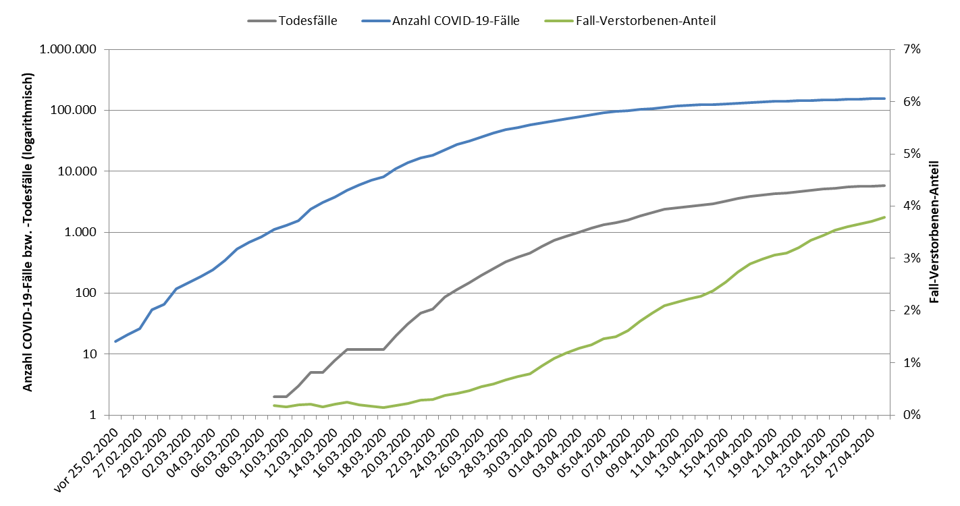
Fall-Verstorbenen-Anteil; (Datenstand: 28.04.2020. 00:00)
Notes:
Excel File: Zahlen_kumulativ

Slide 20
DIVI Intensivregister; (Datenstand: 28.04.2020, 9:15)
Aktuelle Anzahl meldender Kliniken/Abteilungen im Register: 1.251
 | Anzahl_Covid19 | Prozent | Differenz zum Vortag
Aktuell: in intensivmedizinischer Behandlung | 2.467 |  | +58
- davon beatmet | 1.748 | 71% | +19
Gesamt: abgeschlossene Behandlung | 8.619 |  | +268
- davon verstorben | 2.534 | 29% | +68
Anzahl | Low care ICU | High care ICU | ECMO | Gesamt | Differenz zum Vortag
Belegt | 5.969 | 13.136 | 232 | 19.337 | +610
Frei | 3.529 | 9.021 | 507 | 13.057 | +268
Notes:
Quelle: Bericht DIVI-Intensivregister; per Email

Slide 21
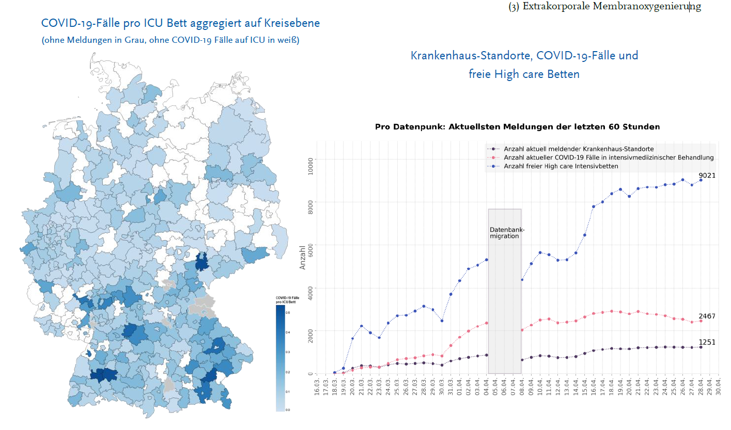
DIVI Intensivregister; (Datenstand: 28.04.2020,9:15)
Notes:
Quelle: Bericht DIVI-Intensivregister; per Email

Slide 22
Übermittelte Fälle nach Tätigkeit oder Betreuung in Einrichtungen; (Datenstand: 28.04.2020. 0:00)
Übermittelte COVID-19-Fälle nach Tätigkeit oder Betreuung in Einrichtungen mit besonderer Relevanz für die Transmission von Infektionskrankheiten (Angaben für 155.482 Fälle)
Einrichtung gemäß | Betreut/ untergebracht in Einrichtung | Tätigkeit in Einrichtung | Gesamt
§ 23 IfSG (z.B. Krankenhäuser, ärztliche Praxen, Dialyseeinrichtungen und Rettungsdienste) | 2.043 | 9.000 | 11.043
§ 33 IfSG (z.B. Kindertageseinrichtungen, Kinderhorte, Schulen und sonstige Ausbildungsstätten, Heime und Ferienlager) | 1.532* | 1.842 | 3.374
§ 36 IfSG (z.B. Einrichtungen zur Pflege älterer, behinderter und pflegebedürftiger Menschen, Obdachlosenunterkünfte, Einrichtungen zur gemeinschaftlichen Unterbringung von Asylsuchenden, sonstige Massenunterkünfte, Justizvollzugsanstalten) | 11.155 | 6.816 | 17.971
§ 42 IfSG (z.B. in Küchen von Gaststätten und sonstigen Einrichtungen mit oder zur Gemeinschaftsverpflegung) | Nicht zutreffend | 973 | 973
Keine Tätigkeit, Betreuung, Unterbringung in genannten Einrichtungen |  |  | 62.275
Unbekannt |  |  | 59.846
*nur Fälle unter 18 Jahren berücksichtigt, da bei anderer Angabe von Fehleingaben ausgegangen werden kann
Notes:
Excel-File: Covid19_Liste_stand_xxx
Reiter: Einrichtung_Details
* Spalte H
Reite Exposition:
Keine Tätigkeit, Betreuung, Unterbringung in genannten Einrichtungen = Ohne
Unbekannt = nicht erhoben+nicht ermittelbar

Slide 23
Fälle unter Personal in medizinischen Einrichtungen
(Datenstand: 28.04.2020. 00:00)
In medizinischen Einrichtungen* gemäß § 23 Abs. 3 IfSG tätig
  9.000 übermittelte COVID-19-Fälle
  Altersmedian: 41 Jahre
  Geschlechterverteilung: 72% weiblich; 28% männlich
  Hospitalisiert: 391 Personen (4,3%; 8.414 Fälle mit Angaben)
  Genesen: 7.479 (83,1%; 9.000 Fälle mit Angaben)
  Verstorben: 14 Personen (0,2%; 8.948 Fälle mit Angaben)
    12 Männer, 2 Frauen; Altersspanne: 48-82 Jahre
    12 waren hospitalisiert
*Zu den Einrichtungen zählen z.B. Krankenhäuser, Arztpraxen, Dialyseeinrichtungen, ambulante Pflegedienste und Rettungsdienste
Notes:
Excel-Tabelle: Linelist
Reiter Einrichtung_Detail (Spalte Y,Z)
Details zu Verstorbenen
Reiter bestätigte Fälle (0 Uhr); Sortieren nach §23 Tätig, VerstorbenStatus

Slide 24
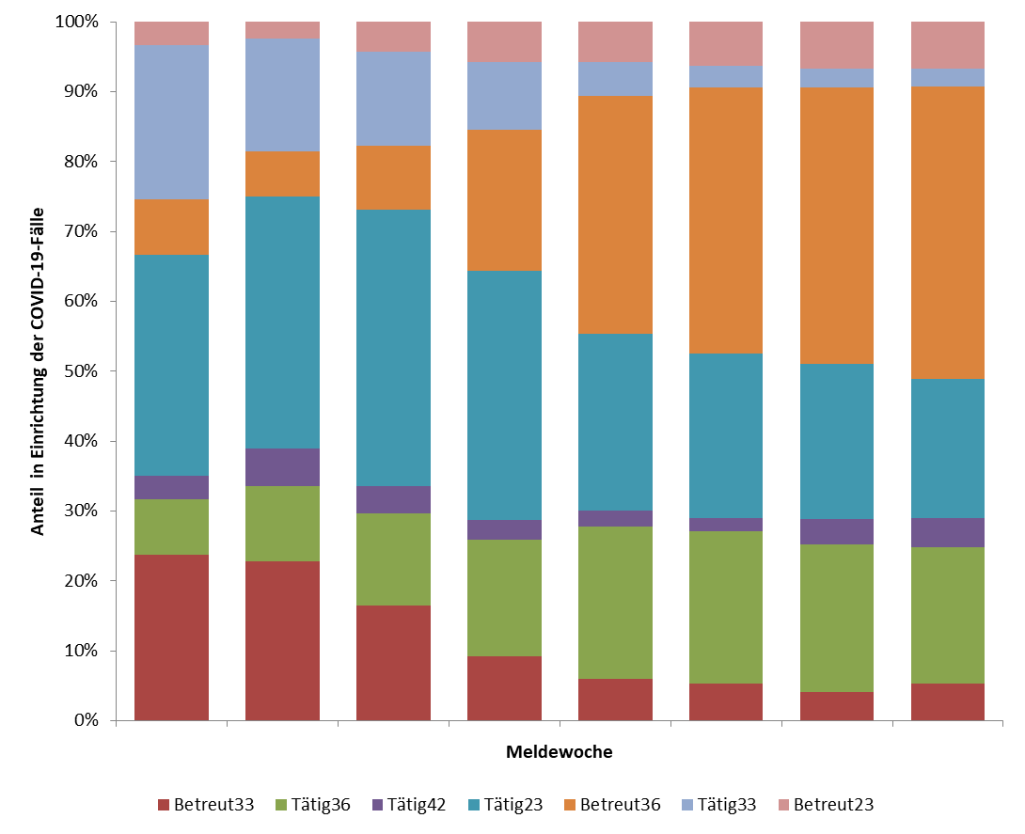
Übermittelte Fälle nach Tätigkeit oder Betreuung in Einrichtungen nach Meldewoche; (Datenstand: 28.04.2020. 00:00)
Notes:
Extel-tabelle Linelist
Reiter Einrichtungen_Grafik

Slide 25
COVID-19: Nosokomiale Ausbrüche in Krankenhäusern und Pflegeheimen; (Datenstand: 20.04.2020. 00:00)
Seit Anfang März (11. KW)
Meldewoche | Nosokomiale Ausbrüche (n=111) | Anzahl Fälle in Ausbrüchen* (n=1.613) | Anzahl Todesfälle (n=120)
11 | 5 | 241 | 30
12 | 10 | 168 | 14
13 | 36 | 605 | 48
14 | 33 | 418 | 24
15 | 27 | 181 | 4
16
*Fälle nach Meldedatum KW des Ausbruchs
Notes:
Email 27.4.2020
Liebe Sandra,
wir haben die Berechnung nochmal angepasst und warten noch auf Daten von FG31, daher gibt es bisher noch keine Aktualisierung der nosokomialen Ausbruchszahlen. Im Laufe der Woche bekommen wir eine sinnvolle Auswertung hin.
Grüße,
Sebastian

Slide 26
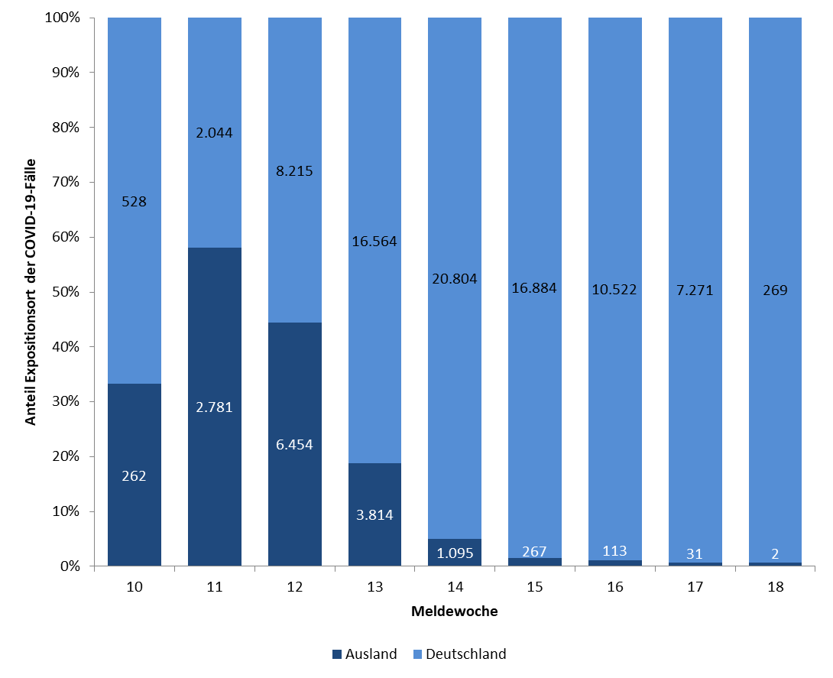
Übermittelte COVID-19-Fälle nach Expositionsort
Notes:
NEU: Datenquelle: COVID-19-Cube
----------
Datenquelle: Covid19_Liste, Datenblätter: Expositionsort - Wichtig: vor der nächsten Filterung den vorherigen Filter entfernen!
Expositionsland: 1. Ebene (ohne Deutschland)
Häufig genannte Regionen: 2. Ebene; nach Land filtern

Slide 27
COVID-19-Fälle
Hospitalisiert mit respiratorischer Diagnose, Datenstand 22.04.2020
N=2.204 (plus 641 Patienten mit Verdacht auf COVID-19)
Anteil männliche Fälle: 53% Altersmedian: 73
Anteil Intensivpatienten: 31% männlich: 64%, Altersmedian: 72
Anteil beatmete Patienten: 14% männlich: 65%, Altersmedian: 74
Anteil verstorbene Patienten: 11% männlich: 57%, Altersmedian: 81
Anteil noch liegend: 51%
Notes:
ICOSARI Email FG36 Dienstag oder Mittwoch

Slide 28
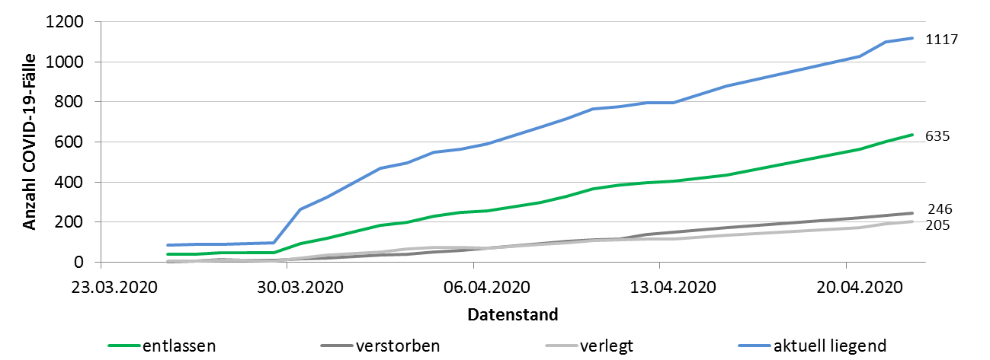
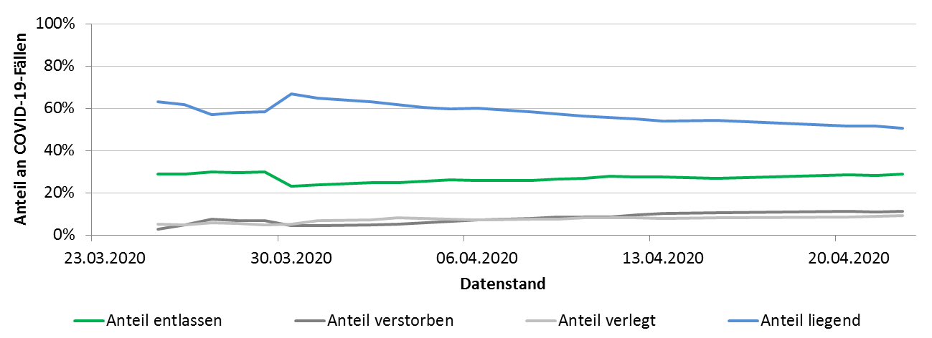
COVID-19-Fälle

Slide 29
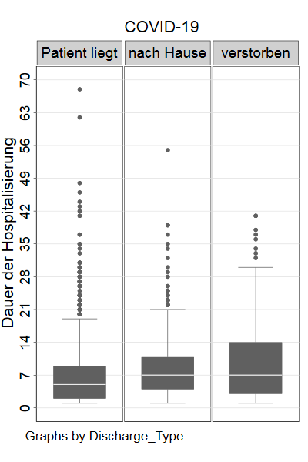
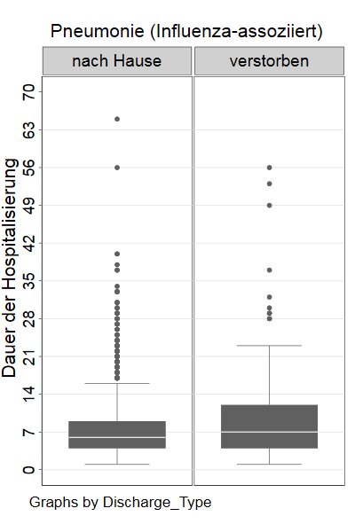
Dauer der Hospitalisierung - Outcome

Slide 30
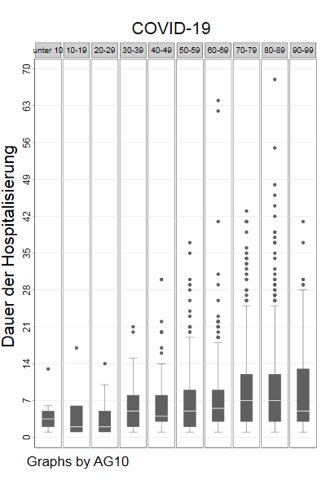
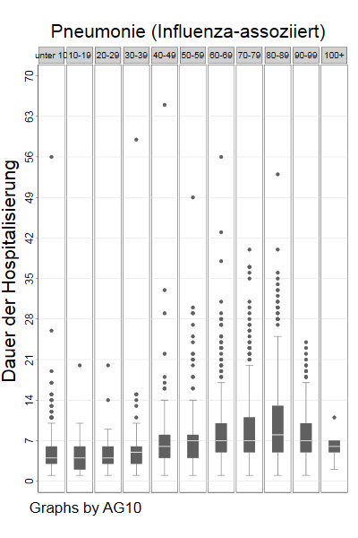
Dauer der Hospitalisierung - Altersgruppen

Slide 31
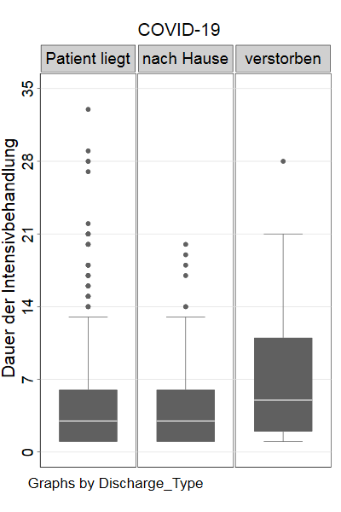
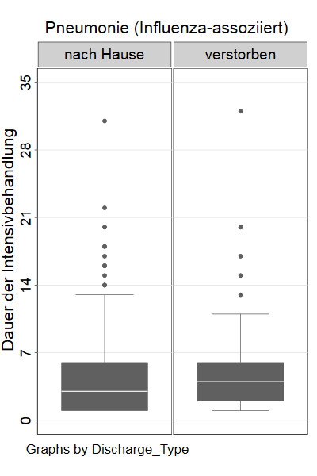
Dauer der Intensivbehandlung - Outcome

Slide 32
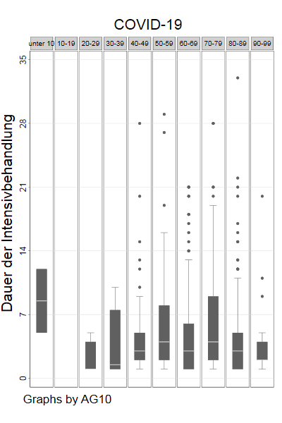
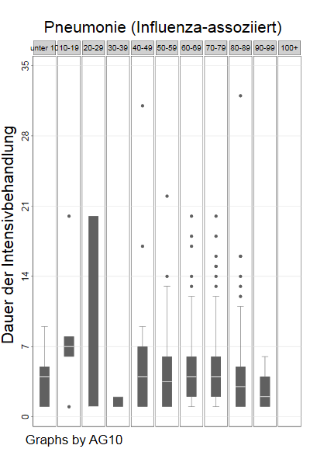
Dauer der Intensivbehandlung - Altersgruppen

Slide 33
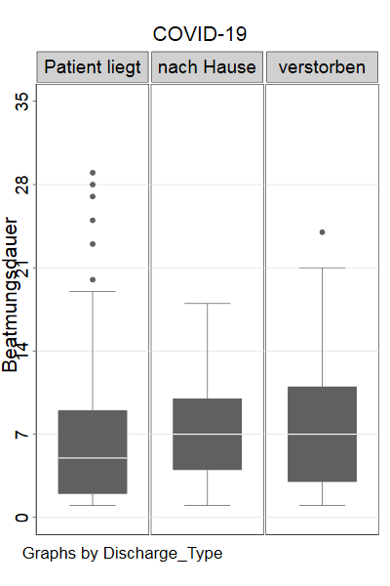
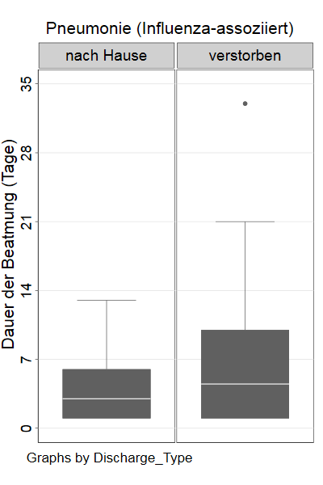
Dauer der Beatmung - Outcome

Slide 34
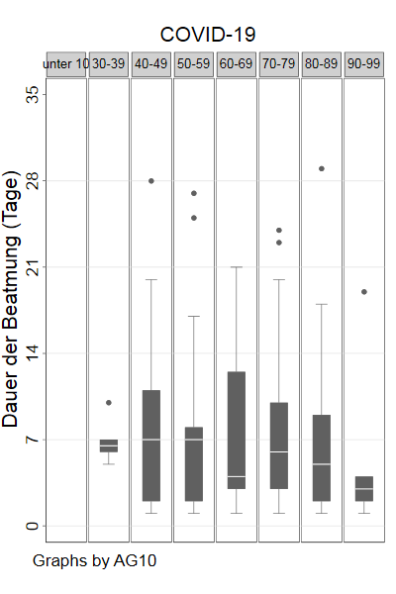
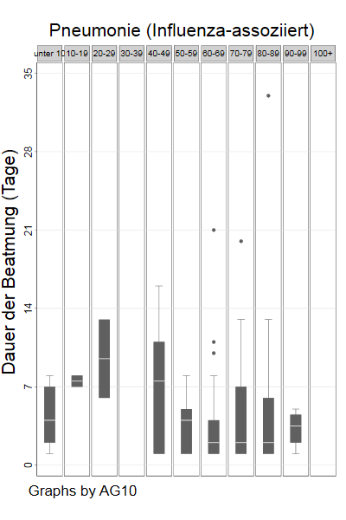
Dauer der Beatmung - Altersgruppen

Slide 35
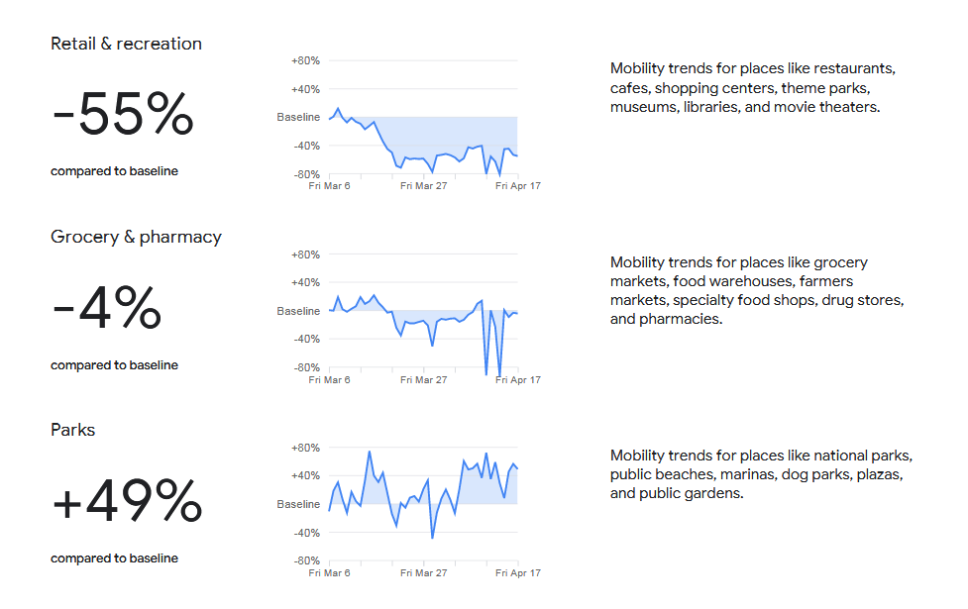
Mobilitätsanalyse (Mobility Change) von Google mit 6 Kategorien und auch nach Bundesland (Datenstand: 17.04.2020)
Allgemein hat die Mobilität in Deutschland abgenommen, aber in "Parks" und "Residential area" wurde ein Anstieg beobachtet.
https://www.google.com/covid19/mobility/

Slide 36
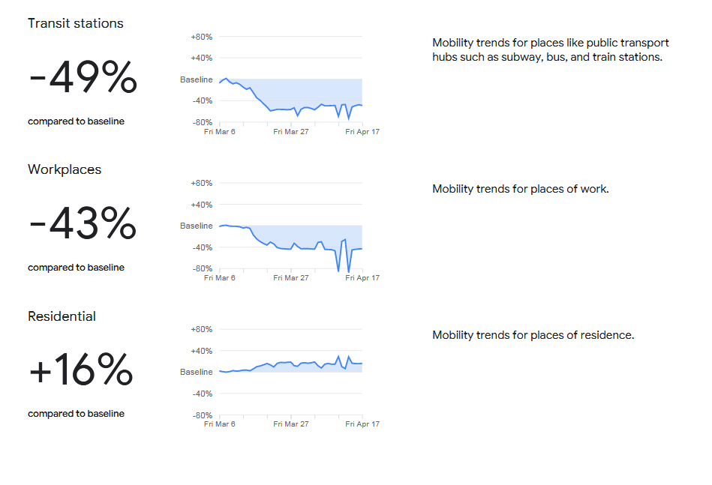
Mobilitätsanalyse – Teil 2

Slide 37
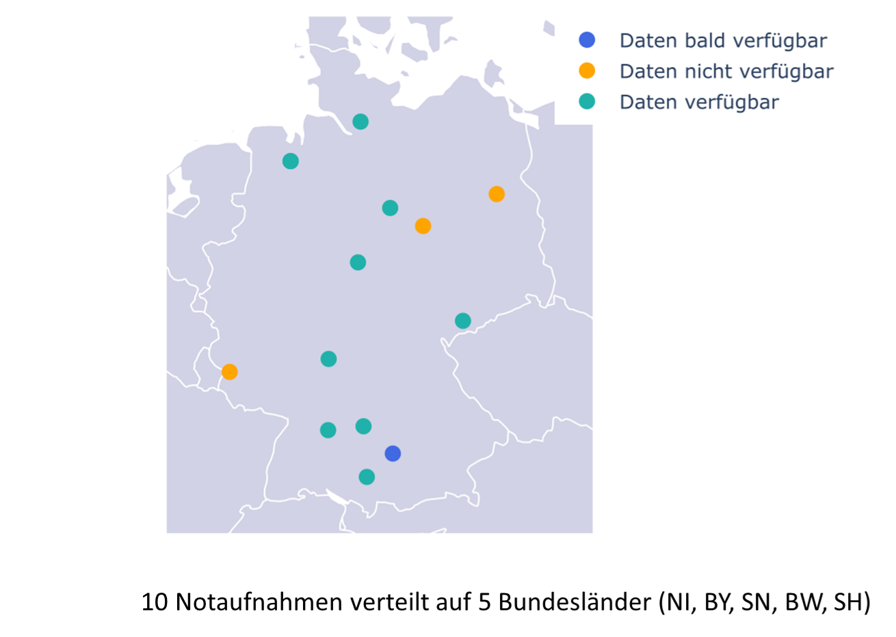
Notaufnahmen: Konsultationen alle Ursachen (Stand 28.04.2020)
Notes:
Email Madlen Schranz

Slide 38
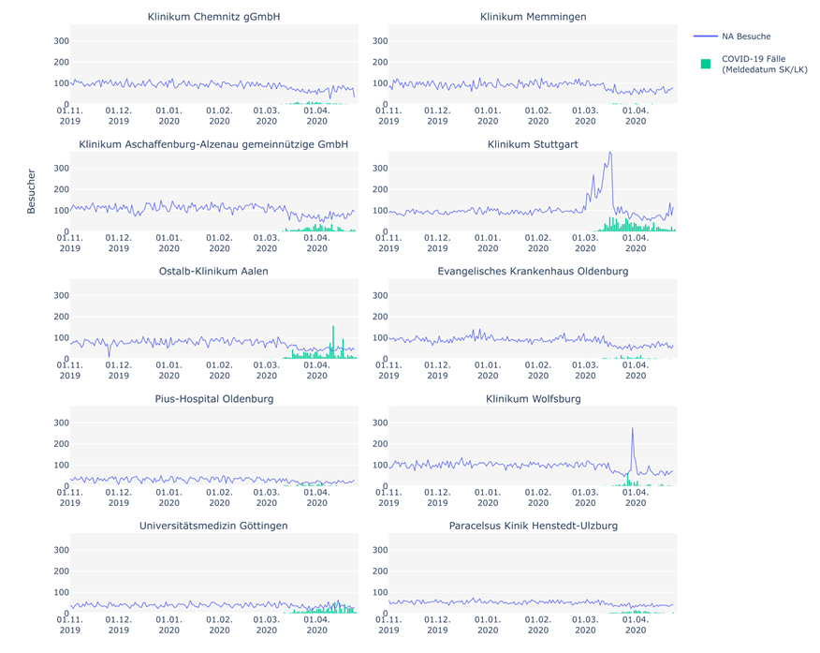
Besuche pro Notaufnahme

Slide 39
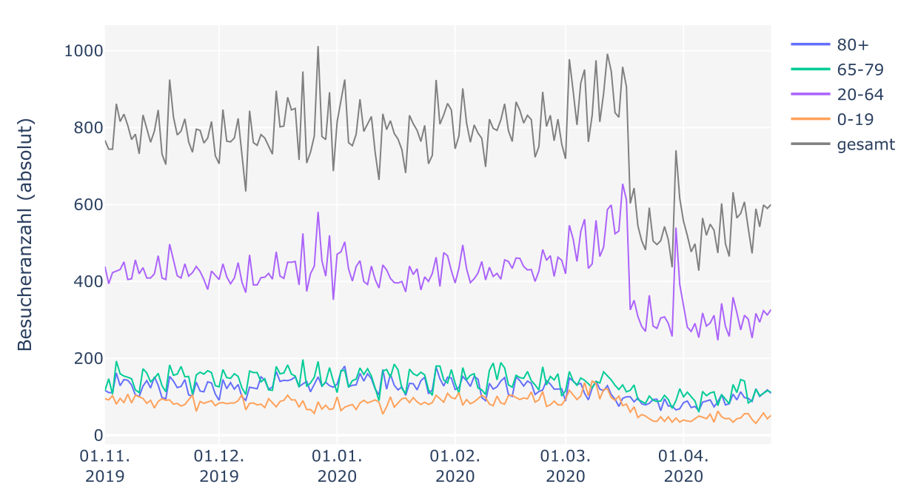
Situation Report – Besucheranzahl Gesamt & nach Altersgruppen

Slide 40
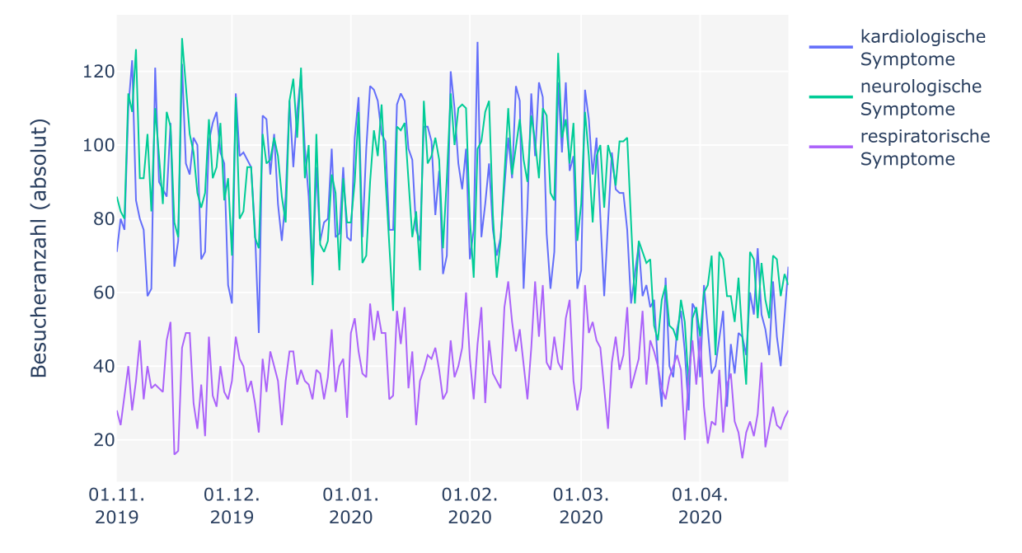
AKTIN- Syndromische Surveillance in Notaufnahmen

Slide 41
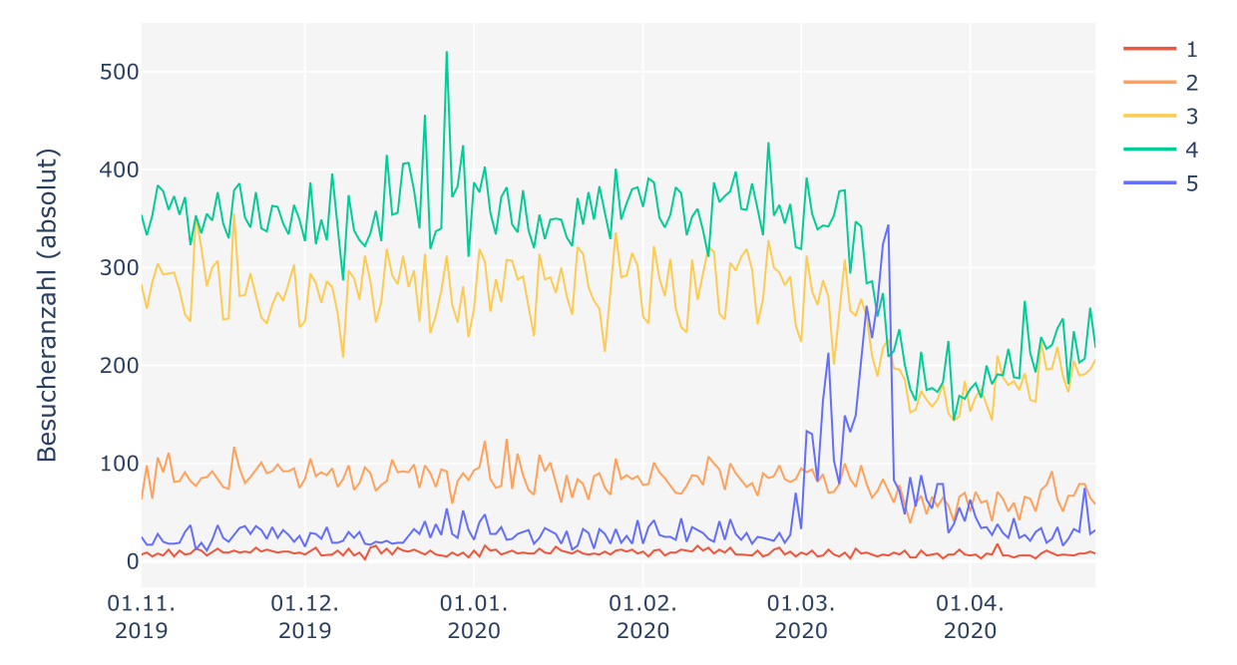
Situation Report – Besucheranzahl nach Triage Level
Triage Level 1 = Sofort, Triage Level 5 = Nicht dringend

Slide 42
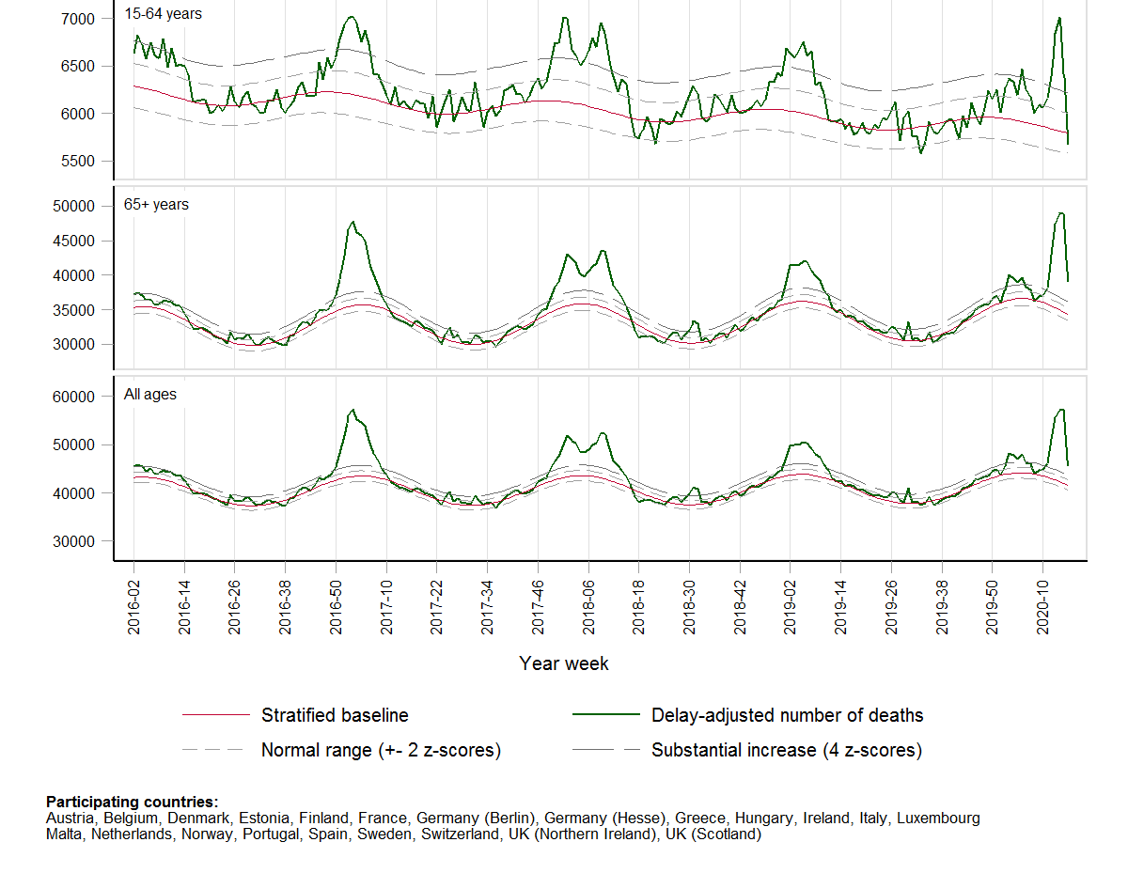
Exzessmortalität Europa:
EUROMOMO-Woche 16 – Pooled number of deaths
Notes:
https://www.euromomo.eu/graphs-and-maps/
Immer Donnerstags

Slide 43
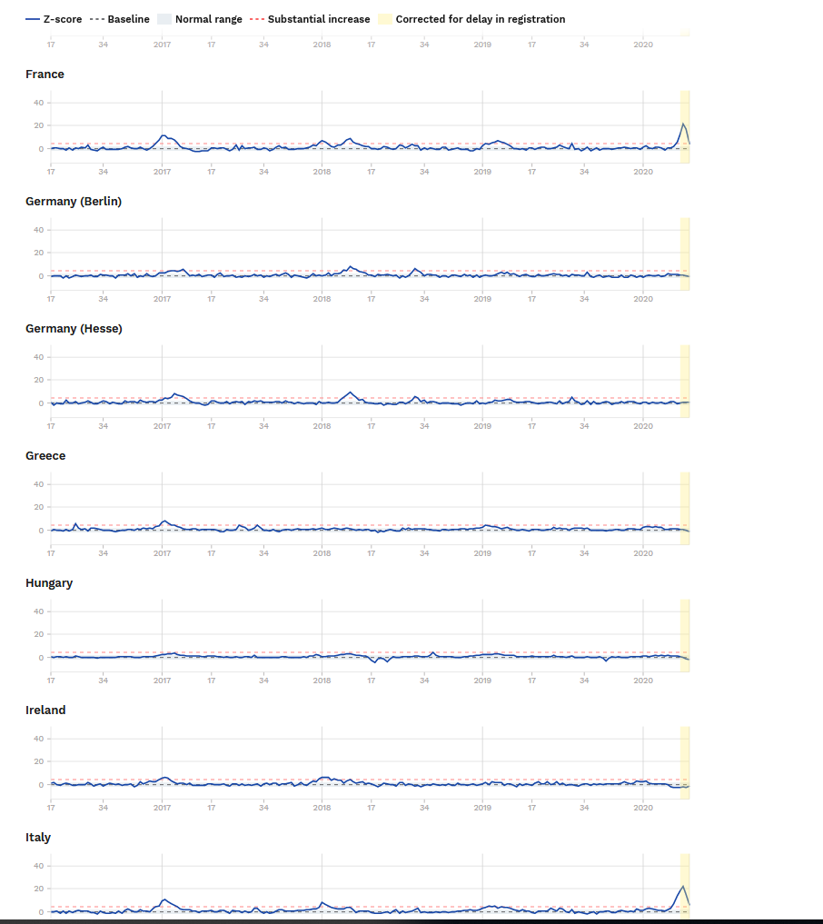
EUROMOMO-Woche 17: Weekly Z-Score by country
Notes:
https://www.euromomo.eu/

Slide 44
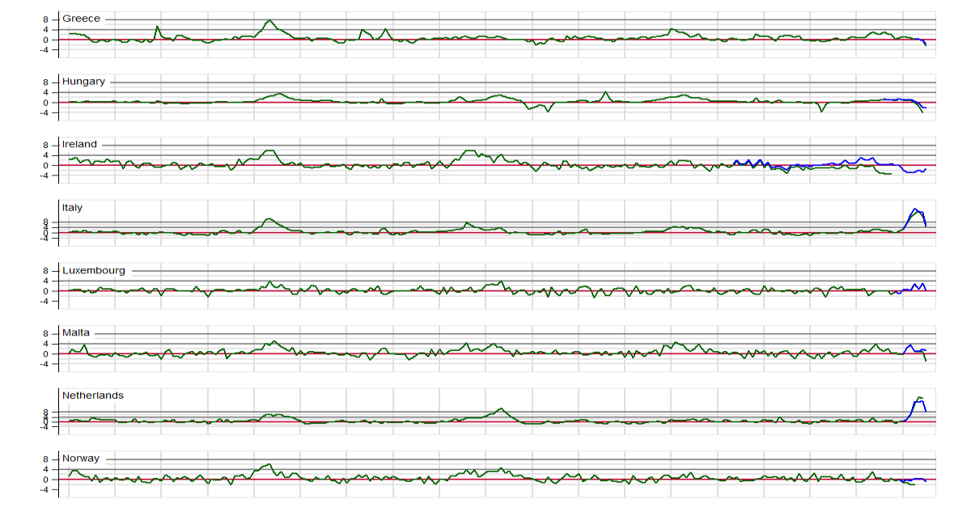
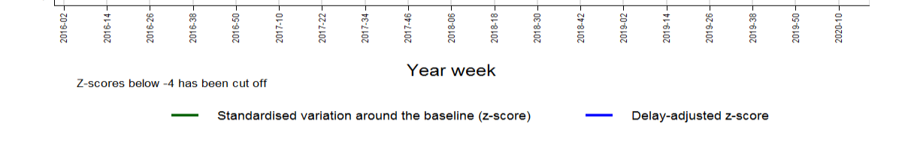
EUROMOMO-Woche 16: Weekly Z-Score by country
Notes:
https://www.euromomo.eu/

Slide 45
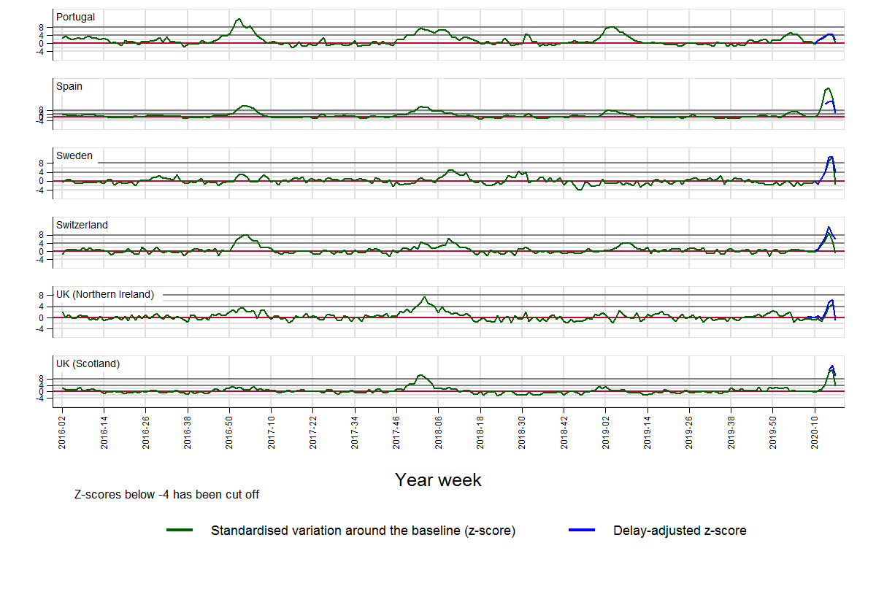
EUROMOMO-Woche 16: Weekly Z-Score by country
Notes:
https://www.euromomo.eu/

Slide 46
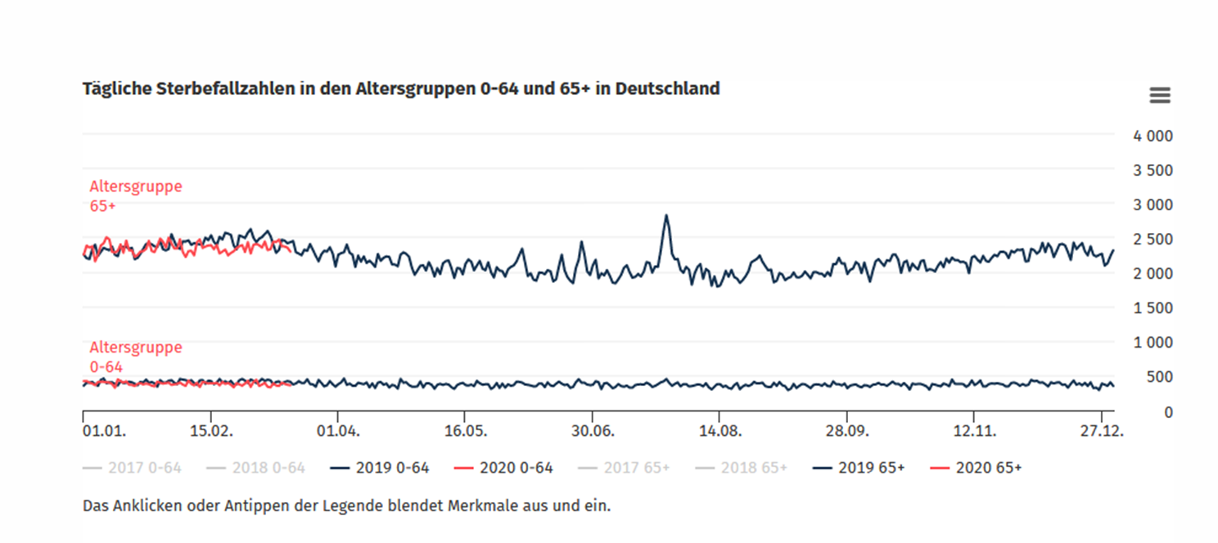
Exzessmortalität Deutschland (bis Mitte März 2020)
https://www.destatis.de/DE/Themen/Querschnitt/Corona/Gesellschaft/bevoelkerung-sterbefaelle.html
Notes:
https://www.euromomo.eu/
Immer Freitags

Slide 47
Anzahl Labortestungen
In KW 15 gaben 25 Labore einen Rückstau von insgesamt 3.423 abzuarbeitenden Proben an. 47 Labore nannten Lieferschwierigkeiten für Reagenzien (siehe Anhang), hauptsächlich von Fa. Roche und Qiagen und vermehrt auch Abstrichtupfer.
Notes:
Email
Jeden Mittwoch

Slide 48
Amtshilfeersuchen
BL | Kreis | Datum Beginn | Details | RKI-Mitarbeitende
BY | Starnberg | 30.01.2020 | WEBASO-Cluster | Nadine Zeitlmann, Andreas Reich, Sonja Boender, N. Muller, Kirsten Pörtner
NW | Heinsberg | 27.02.2020 | Fälle nach Karnevalsveranstaltung | Juliane Seidel, M. Schranz, Doreen Staat
NW | Telefonische Beratung | 01.03.2020 | Fachliche Unterstützung des RKI bei den vielfältigen Anfragen Ministerium für Arbeit, Gesundheit und Soziales in NRW | Muna Abu Sin
BY | Freising | 05.03.2020 | Ausbruchs im Landkreis, Unterstützung bei KoNa | Michael Brandl, Jennifer Bender, Nadine Zeitlmann
BE | Mitte | 9.03.2020; 22.03.20 | Cluster im Zusammenhang mit einem Großraumbüro | Nadine Muller
BY | Nürnberg | 10.03.2020 | Unterstützung bei KoNa in Arztpraxis mit SARS-CoV-2-positivem Arzt | Sonia Boender, Kai Michaelis, Jennifer Bender
BY | Tirschenreuth | 19.03.2020; 23.04.2020 | 40 Fälle nach Starkbierfest; Europäisches mobiles Labor angefordert (Kapazität bis zu 100 Proben/Tag) | Michael Brandl, Sybille Rehmet
SL | Sankt Wendel | 20.03.2020 | Ausbruch im Krankenhaus mit SARS-CoV2-positiven Mitarbeitern | Tim Eckmanns, Kirsten Pörtner
ST | Wittenberg | 26.03.2020 | Großer Ausbruch LK Wittenberg – Unterstützung bei KoNa in Altenpflegeheim zusätzl. Ausbruch in Krankenhaus | Christina Frank, Marina Lewandowsky, Neil Saad
HH | Hamburg | 30.03.2020 | Probleme mit der Datenerfassung und Übermittlung | Herman Claus
BB | Potsdam | 03.04.2020 | Ausbruch im Ernst-von-Bergmann-Klinikum Potsdam | Tim Eckmanns, Muna Abu Sin, Felix Moek
ST | Halberstadt | 03.04.2020 | Ausbruch in einer Flüchtlingsunterkunft | Sabine Vygen-Bonnet, Navina Sarma
BE | Berlin Hellersdorf & Lichtenberg | 03.04.2020 | Ausbruch in Unfallkrankenhaus Hellersdorf– 3 nosokomiale Infektionen, 25 MA positiv; Ausbruch in KH Lichtenberg | Tim Eckmanns, Sebastian Haller
HB | Bremen | 08.04.2020 | Klinikum Links der Weser – noch keine genauen Infos | Tim Eckmanns & Sebastian Haller
BE | Berlin | 17.04.2020 | Berlin Trompete (GA Mitte) | Nadine Muller, Nadine Zeitlmann
BE | Berlin | 20.04.2020 | Berliner Domchor | Udo Buchholz, Felix Reichert
Notes:
Vergleiche:
Lageprotokoll, unter: S:\Projekte\RKI_nCoV-Lage\1.Lagemanagement\1.2.Lageprotokolle\Lageprotokoll_nCoV.xlsx
Einsatzteams, unter: S:\Projekte\RKI_nCoV-Lage\5.Unterstützung_im_Feld\Covid-19_Bereitschaft_für_BL-Einsätze.xlsx, Reiter: Teams im Einsatz

Slide 49
Backup

